Slide 1
Introduce of Goppa Code
장경배
https://youtu.be/ywB1S6jje9Q

Slide 2
Goppa Code
Parity Check Matrix & Generator Matrix
Generate Parity & Generator Matrix from the Goppa Code
Encoding & Decoding
Encoding and Decoding with Goppa Code

Slide 3
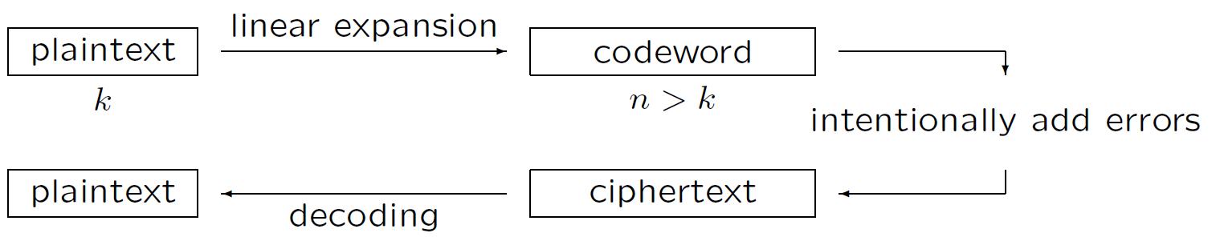
Goppa Code
코드기반 암호의 linear expansion 및 decoding 과정에 사용되는 코드 군 중 하나 (McEliece)
Encoding시 사용되는 행렬로 부터 decoding 방법을 찾아낼 수 없어야 한다.
이것을 위해 행렬을 랜덤으로 보이는 정도까지 조작하는 과정
→ 어떤 특정코드가 선택되었는지 알 수 없게 한다.
Goppa 코드는 BCH(Bose, Ray-Chaudhuri and Hocqueghem) 코드로부터 발전.
→ BCH 코드는 생성되는 행렬의 범주가 너무 작아 암호시스템에서 사용하기 부적합

Slide 4



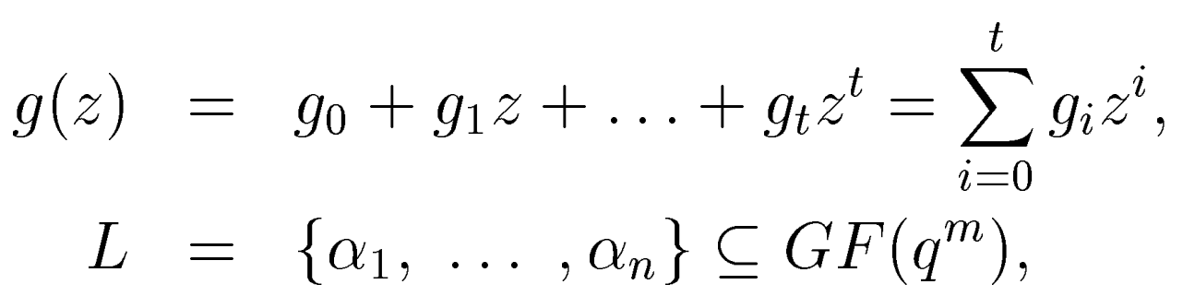



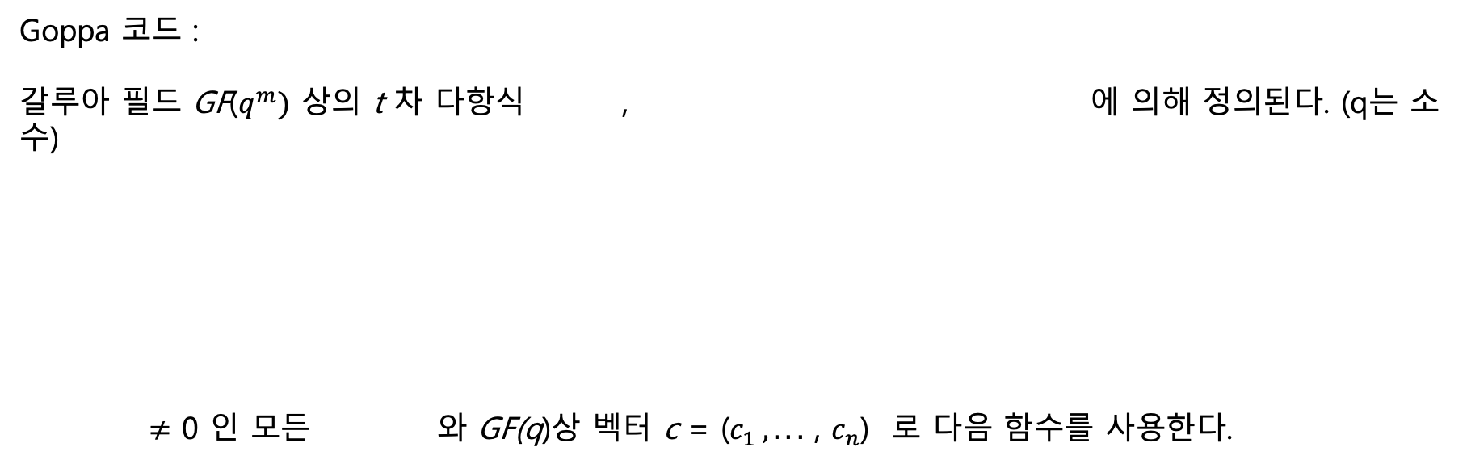
Definition of a Goppa Code
Goppa 코드 :
갈루아 필드 GF($q^{m})$ 상의 t 차 다항식 , 에 의해 정의된다. (q는 소수)
$≠$ 0 인 모든 와 GF(q)상 벡터 c = ($c_{1} , . . .$ , $c_{n}$) 로 다음 함수를 사용한다.

Slide 5


Definition of a Goppa Code
Definition. Goppa 코드 는 아래를 만족하는 모든 벡터들 c로 구성된다.
*
→ 합동

Slide 6
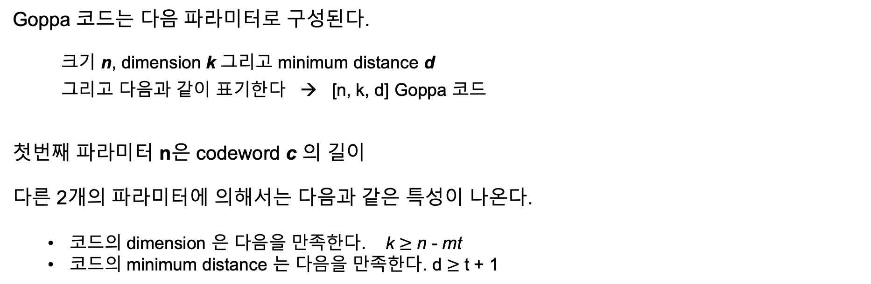
Parameters of a Goppa Code
Goppa 코드는 다음 파라미터로 구성된다.
크기 n, dimension k 그리고 minimum distance d
그리고 다음과 같이 표기한다 → [n, k, d] Goppa 코드
첫번째 파라미터 n은 codeword c 의 길이
다른 2개의 파라미터에 의해서는 다음과 같은 특성이 나온다.
코드의 dimension 은 다음을 만족한다. k $≥$ n - mt
코드의 minimum distance 는 다음을 만족한다. d $≥$ t + 1

Slide 7

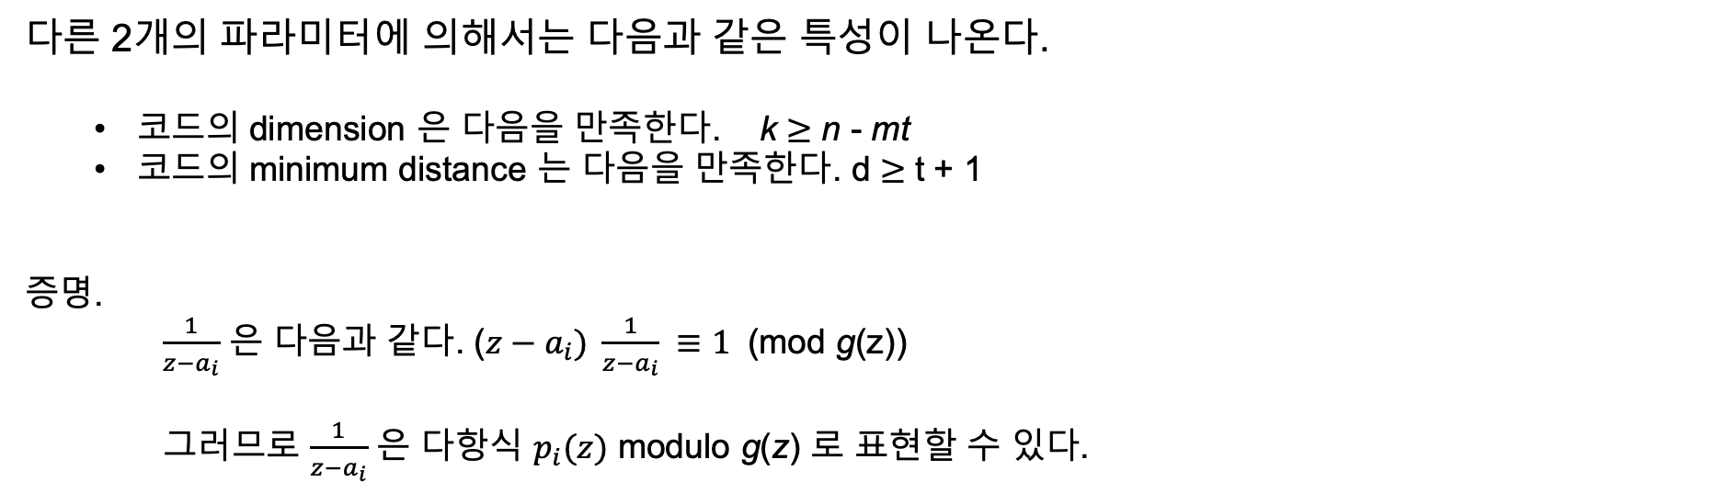
Parameters of a Goppa Code
다른 2개의 파라미터에 의해서는 다음과 같은 특성이 나온다.
코드의 dimension 은 다음을 만족한다. k $≥$ n - mt
코드의 minimum distance 는 다음을 만족한다. d $≥$ t + 1
증명.
$\frac{1}{z−a_{i}}$ 은 다음과 같다. ($z−a_{i}) \frac{1}{z−a_{i}} ≡1$ (mod g(z))
그러므로 $\frac{1}{z−a_{i}}$ 은 다항식 $p_{i}(z)$ modulo g(z) 로 표현할 수 있다.

Slide 8
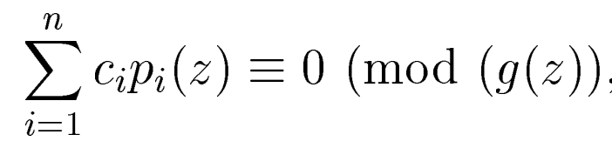
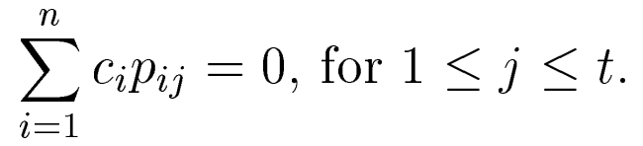
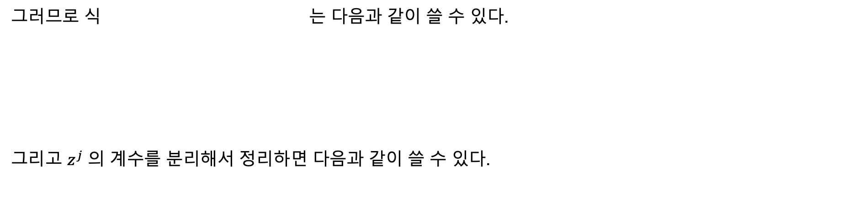
Parameters of a Goppa Code
*
그러므로 식 는 다음과 같이 쓸 수 있다.
그리고 $z^{j}$ 의 계수를 분리해서 정리하면 다음과 같이 쓸 수 있다.

Slide 9
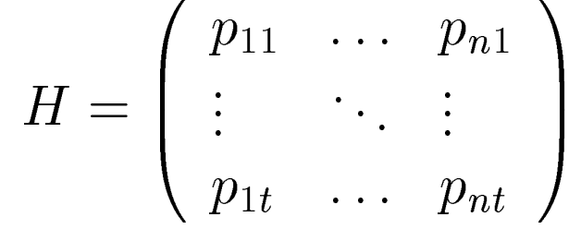
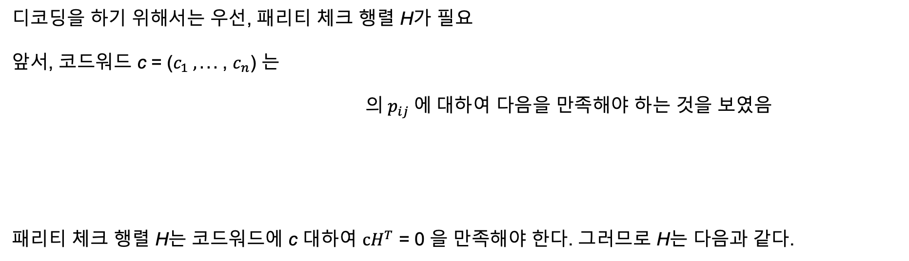
Parity Check Matrix of the Goppa Code
디코딩을 하기 위해서는 우선, 패리티 체크 행렬 H가 필요
앞서, 코드워드 c = ($c_{1} , . . .$ , $c_{n}$) 는
의$p_{ij} 에 대하여$ 다음을 만족해야 하는 것을 보였음
패리티 체크 행렬 H는 코드워드에 c 대하여 $cH^{T}$ = 0 을 만족해야 한다. 그러므로 H는 다음과 같다.
*

Slide 10

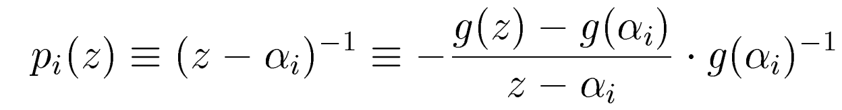



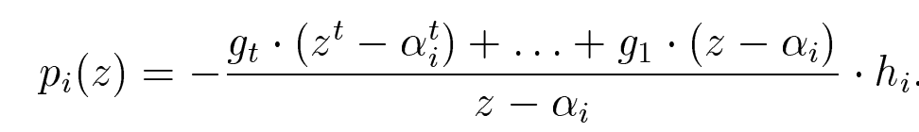

Parity Check Matrix of the Goppa Code
*
${H의 요소 p}_{ij} 를$구하기 위해서 다시 표현
이는 의 곱으로 확인해 볼 수 있다.
이제 로 정의하고 앞서 였다. 이걸로 다음 식을 찾아낸다.
위의 분수식은 다음과 같이 다시 쓰일 수 있다.

Slide 11

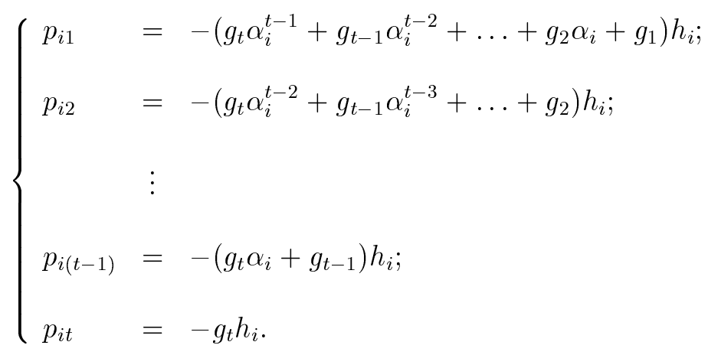
Parity Check Matrix of the Goppa Code
이제 를 기반으로 $p_{ij}$에 대한 다음과 같은 표현을 찾는다.

Slide 12
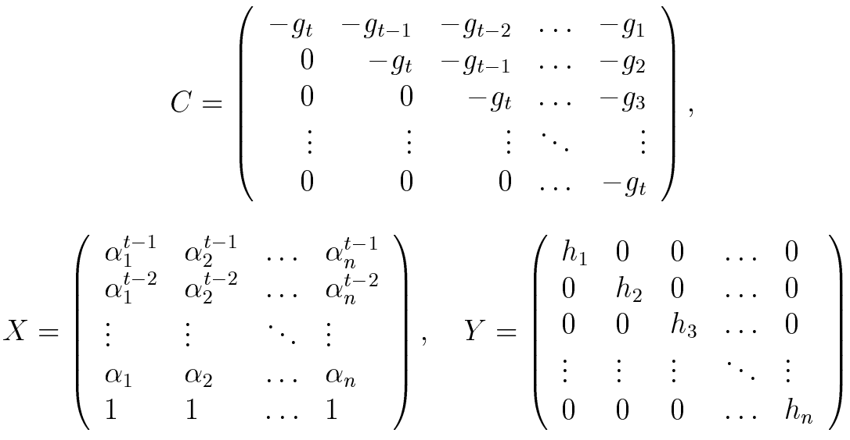

Parity Check Matrix of the Goppa Code
와 로 부터
를 찾을 수 있음

Slide 13



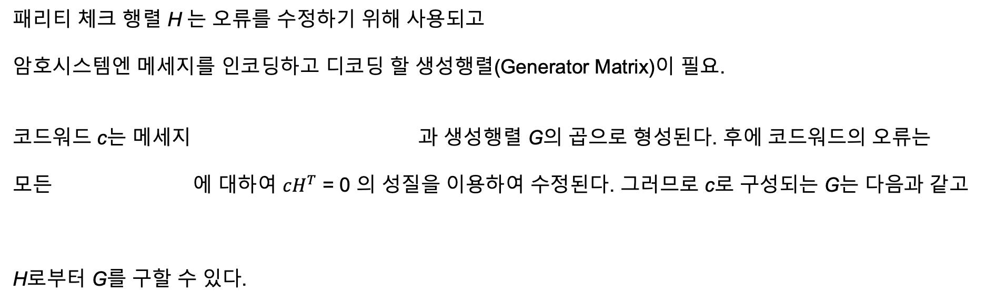
Generator Matrix of the Goppa Code
패리티 체크 행렬 H 는 오류를 수정하기 위해 사용되고
암호시스템엔 메세지를 인코딩하고 디코딩 할 생성행렬(Generator Matrix)이 필요.
코드워드 c는 메세지 과 생성행렬 G의 곱으로 형성된다. 후에 코드워드의 오류는
모든 에 대하여 $cH^{T}$ = 0 의 성질을 이용하여 수정된다. 그러므로 c로 구성되는 G는 다음과 같고
H로부터 G를 구할 수 있다.

Slide 14
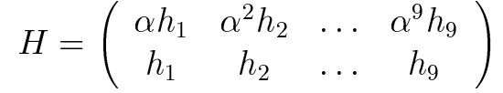
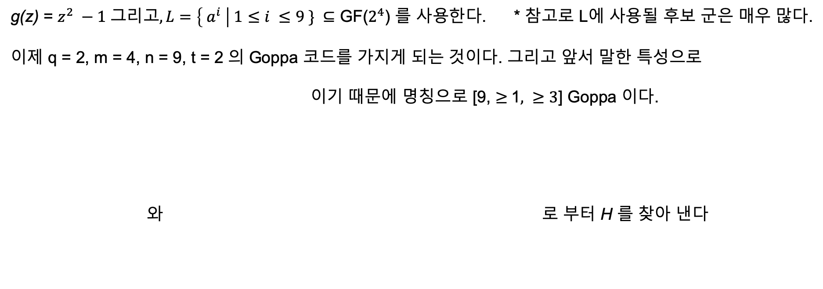
Generate Parrity Check Matrix from the Goppa Code
g(z) = $z^{2} −1 그리고, L=\left\{ a^{i} \right| 1≤i ≤9 \} ⊆$ GF($2^{4}$) 를 사용한다. * 참고로 L에 사용될 후보 군은 매우 많다.
이제 q = 2, m = 4, n = 9, t = 2 의 Goppa 코드를 가지게 되는 것이다. 그리고 앞서 말한 특성으로
이기 때문에 명칭으로 [9, $≥$1$, ≥3$] Goppa 이다.
와 로 부터 H 를 찾아 낸다

Slide 15
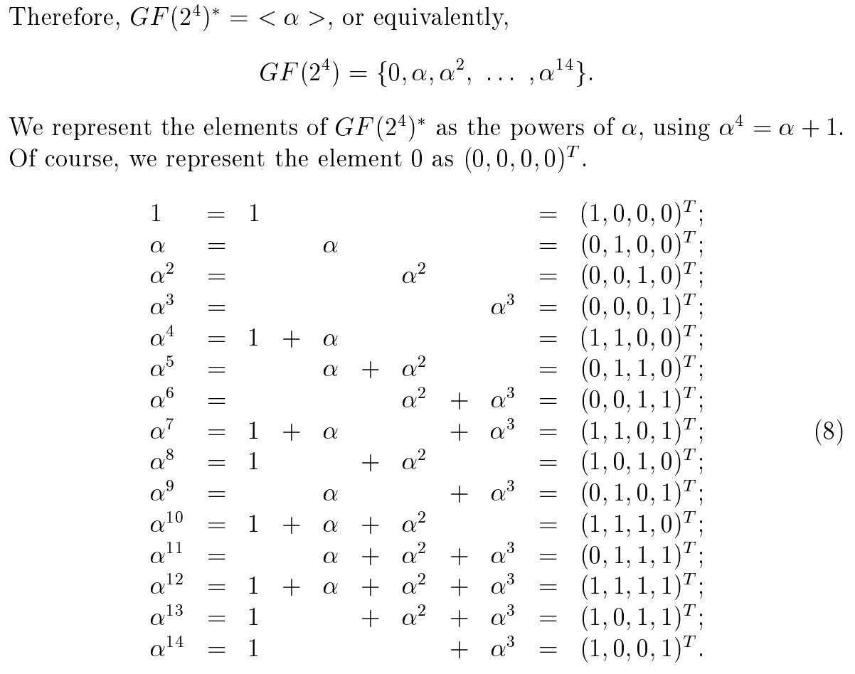
Generate Parrity Check Matrix from the Goppa Code

Slide 16
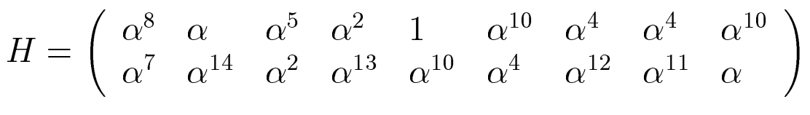
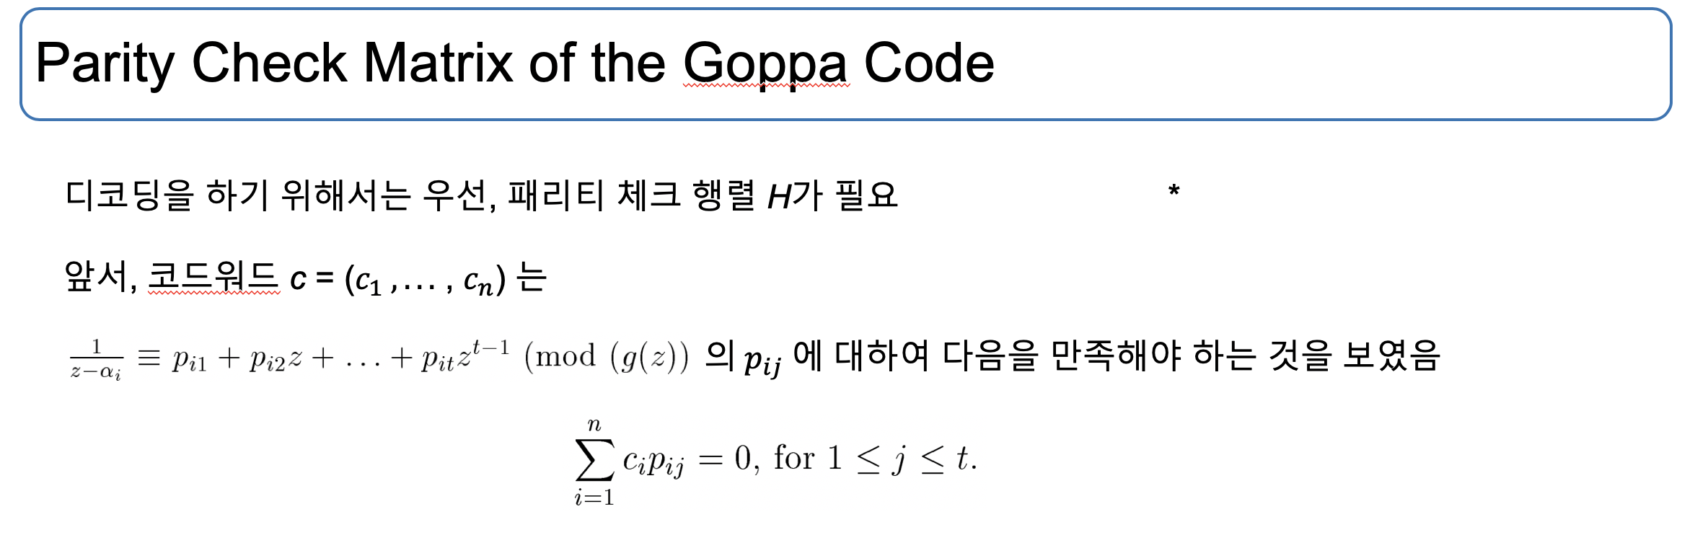

Generate Parrity Check Matrix from the Goppa Code
ㅇ →
앞서 언급한
(9번째 컬럼) 을 검증해보면

Slide 17
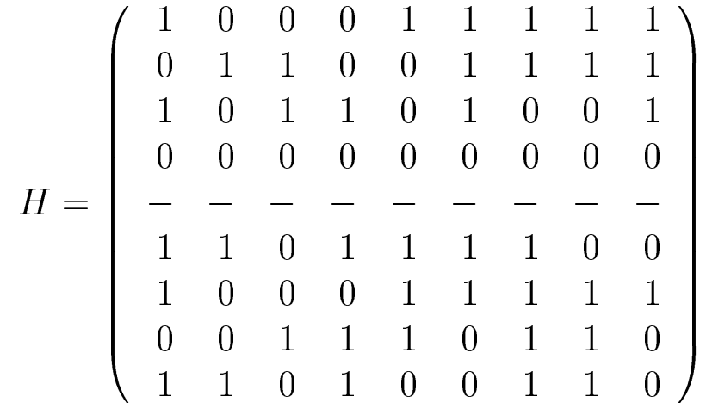
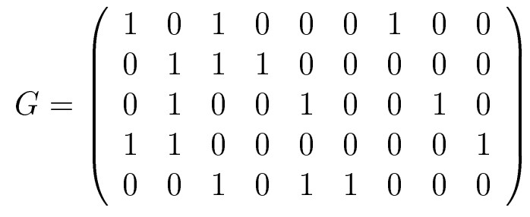
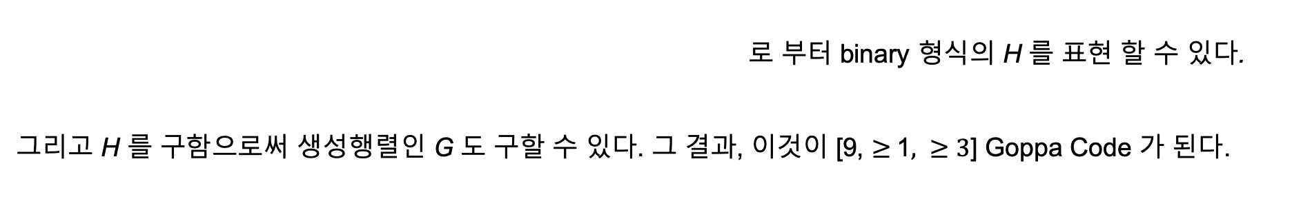
Generate Parrity Check Matrix from the Goppa Code
로 부터 binary 형식의 H 를 표현 할 수 있다.
그리고 H 를 구함으로써 생성행렬인 G 도 구할 수 있다. 그 결과, 이것이 [9, $≥$1$, ≥3$] Goppa Code 가 된다.

Slide 18



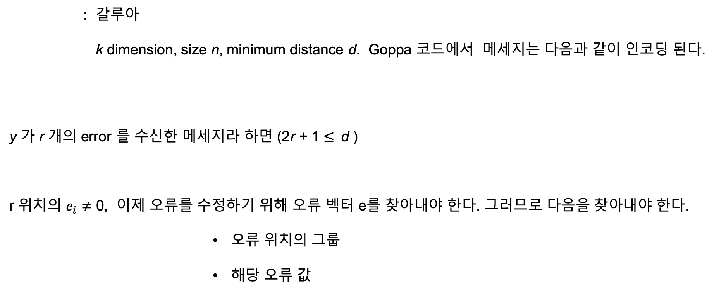
Encoding & Correcting Errors
: 갈루아
k dimension, size n, minimum distance d. Goppa 코드에서 메세지는 다음과 같이 인코딩 된다.
y 가 r 개의 error 를 수신한 메세지라 하면 (2r + 1 $≤$d )
r 위치의 $e_{i}≠$ 0, 이제 오류를 수정하기 위해 오류 벡터 e를 찾아내야 한다. 그러므로 다음을 찾아내야 한다.
오류 위치의 그룹
해당 오류 값

Slide 19


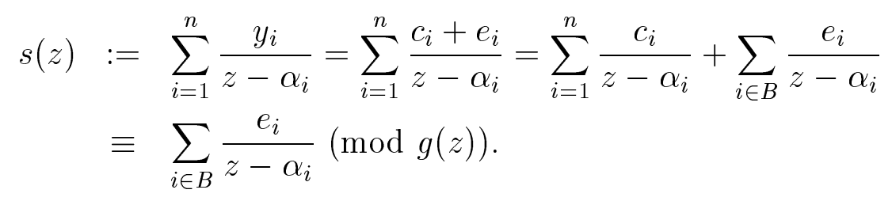
Encoding & Correcting Errors
이를 찾기 위해, 두가지 다항식을 정의 한다.
→ 오류 위치 다항식
→ 오류 평가 다항식
이 다항식들과 신드롬 s(z) 과의 상관관계를 사용하여 수신한 메세지의 오류를 수정할 수 있다.

Slide 20


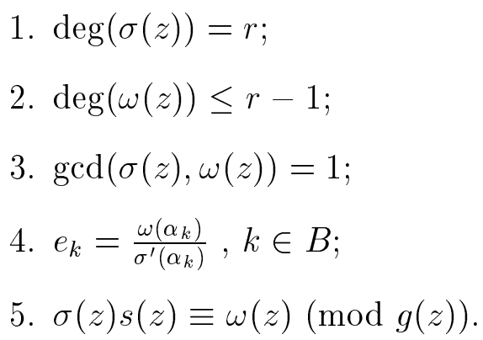
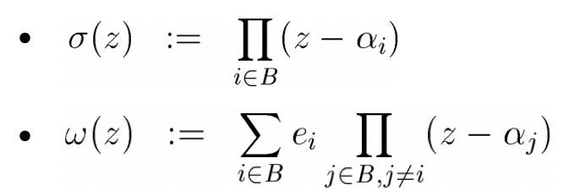
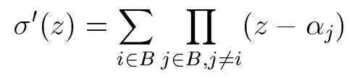
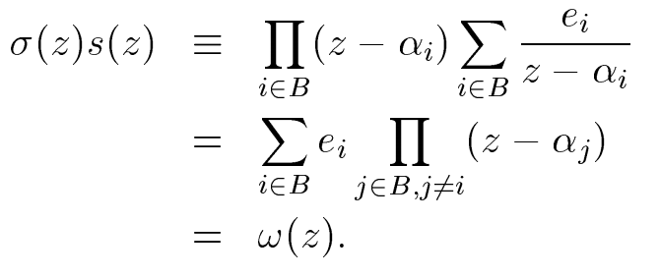
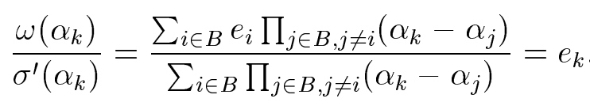
Encoding & Correcting Errors
weight r 의 오류 벡터 에서의 , 에서 다음과 같은 특성이 발견된다.
* 1,2,3 증명
* 4 증명
* 5 증명

Slide 21

Encoding & Correcting Errors
코드워드에서 오류를 수정하기 위한 핵심 방정식은
g(z) 는 알고 있고, s(z) 도 계산 가능하기 때문에, 우리가 알아내야 할 식은
이 된다.
이제 Goppa 코드를 사용하여 오류를 수정할 준비 끝

Slide 22
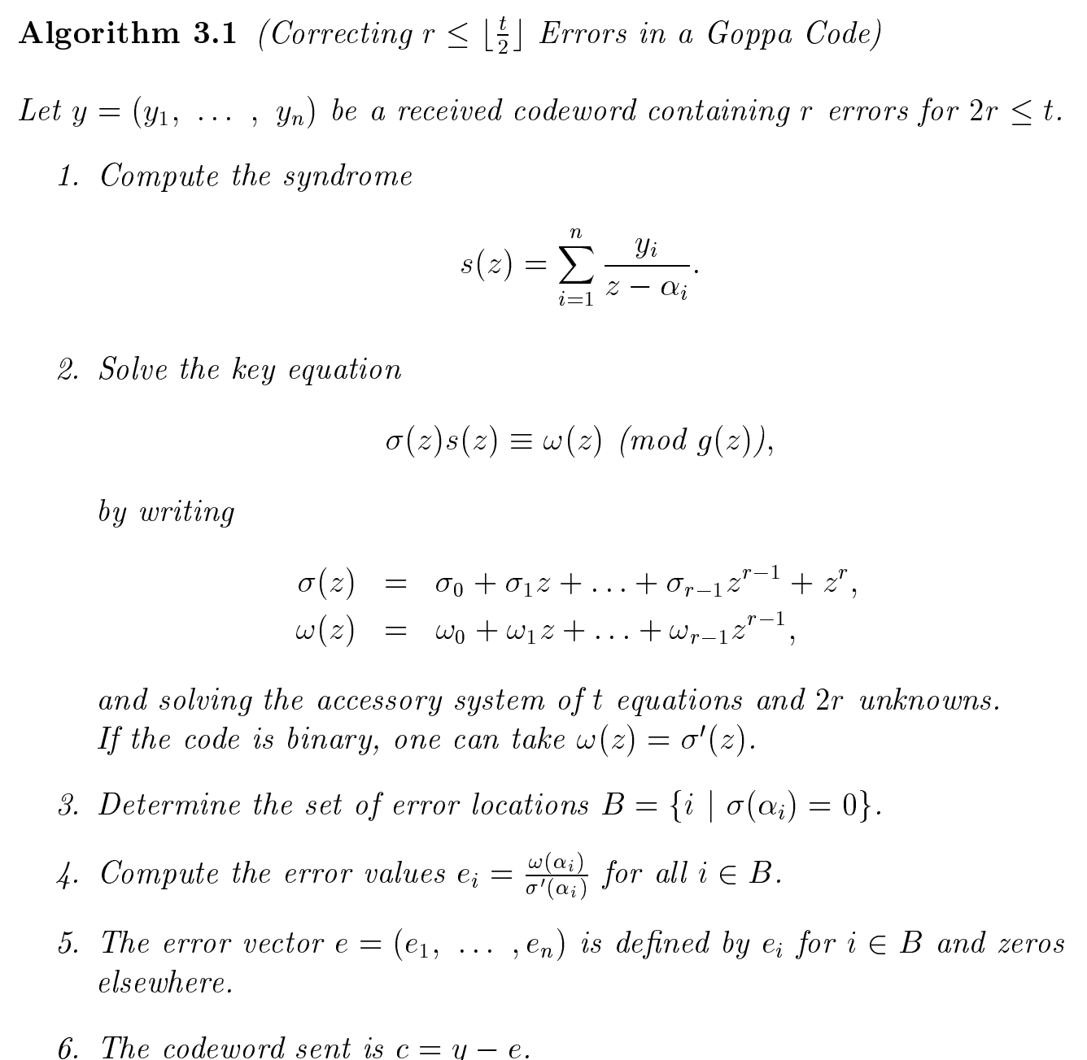
Encoding & Correcting Errors

Slide 23
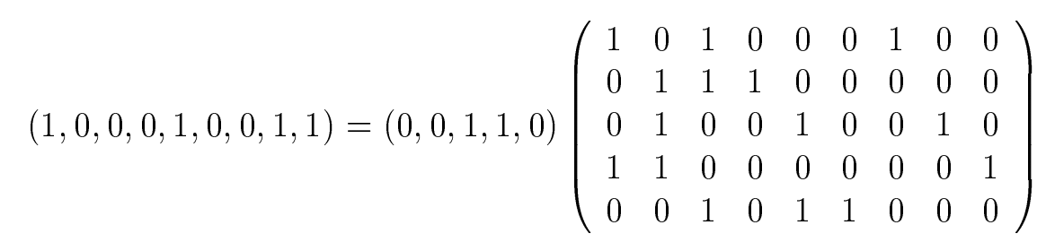
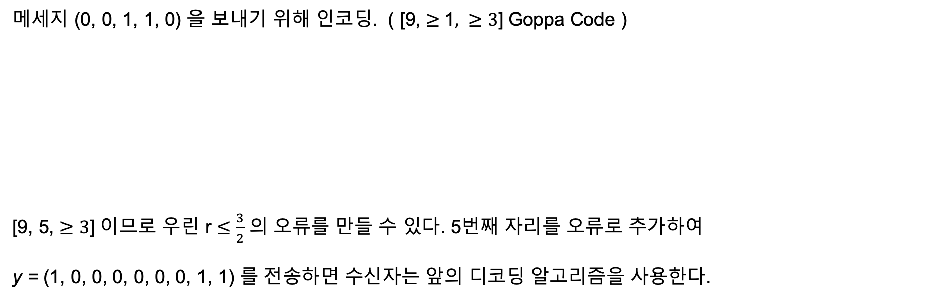
Encoding and Decoding with Goppa Code
메세지 (0, 0, 1, 1, 0) 을 보내기 위해 인코딩. ( [9, $≥$1$, ≥3$] Goppa Code )
[9, 5, $≥3$] 이므로 우린 r $≤$ $\frac{3}{2}$ 의 오류를 만들 수 있다. 5번째 자리를 오류로 추가하여
y = (1, 0, 0, 0, 0, 0, 0, 1, 1) 를 전송하면 수신자는 앞의 디코딩 알고리즘을 사용한다.

Slide 24
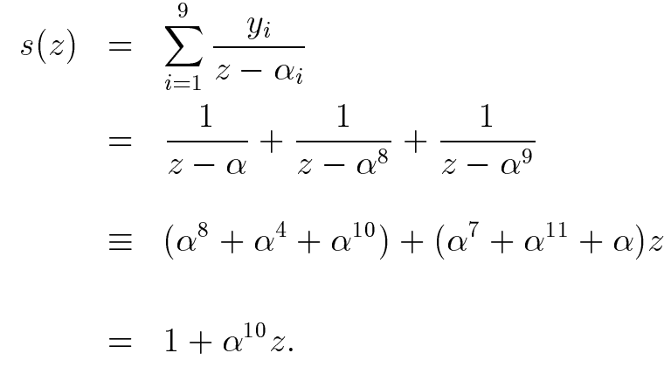
Encoding & Correcting Errors
Step 1.
* y = (1, 0, 0, 0, 0, 0, 0, 1, 1)

Slide 25

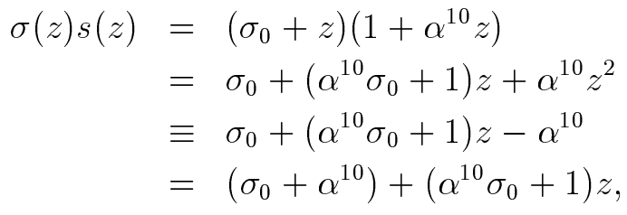
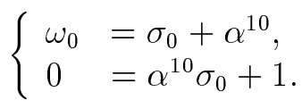



Encoding & Correcting Errors
*
Step 2.
Modulo ( $z^{2}$ - 1 )
로부터 다음을 얻는다.
그러므로
결론 :

Slide 26


Encoding & Correcting Errors
Step 3
*
오류 위치 B를 찾는다.

Slide 27
Encoding & Correcting Errors
Step 4.
오류 값은 Binary 이기 때문에 → 1

Slide 28
Encoding & Correcting Errors
Step 5.
오류벡터 e = (0, 0, 0, 0, 1, 0, 0, 0, 0)

Slide 29
Encoding & Correcting Errors
Step 6
y = (1, 0, 0, 0, 0, 0, 0, 1, 1)
오류벡터 e = (0, 0, 0, 0, 1, 0, 0, 0, 0)
c = y - e = (1, 0, 0, 0, 1, 0, 0, 1, 1)

Slide 30
Decoding
오류수정을 통하여 수신한 y로부터 올바른 코드워드 c 를 찾았고, G 는 알고있기 때문에
다음 식을 통하여 메세지 m 을 쉽게 획득할 수 있다.
mG = c

Slide 31
감사합니다.

